Slide 1
Preparação do ambiente

Slide 2
Sumário
Programas
Instalação
Primeiro código

Slide 3
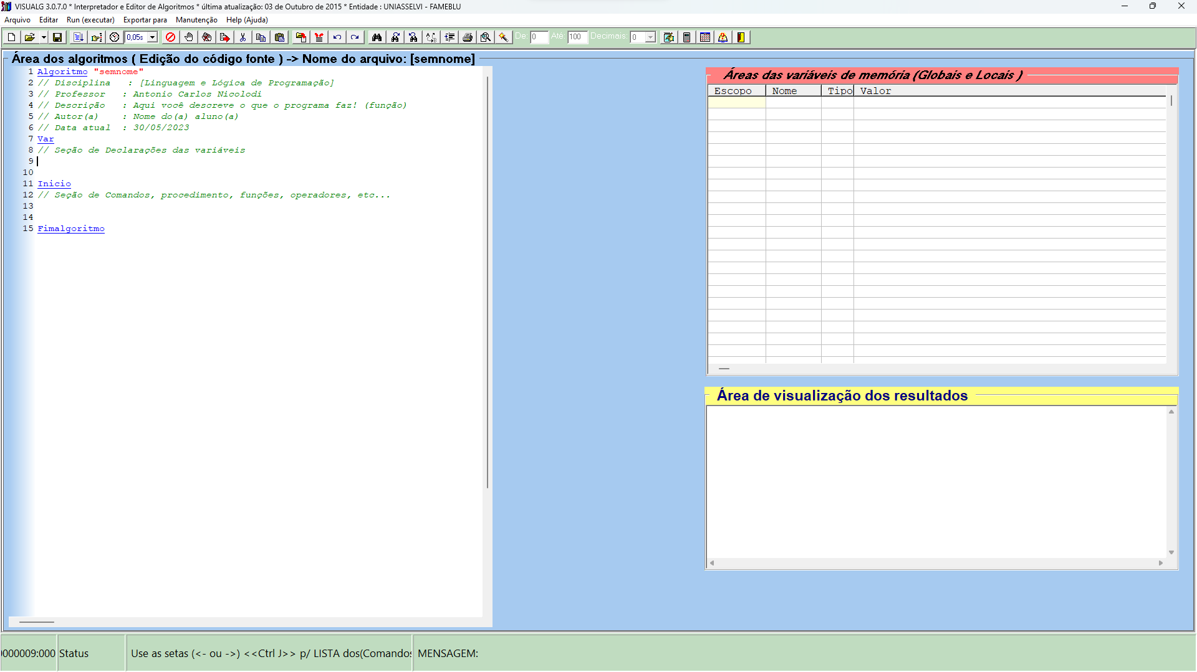
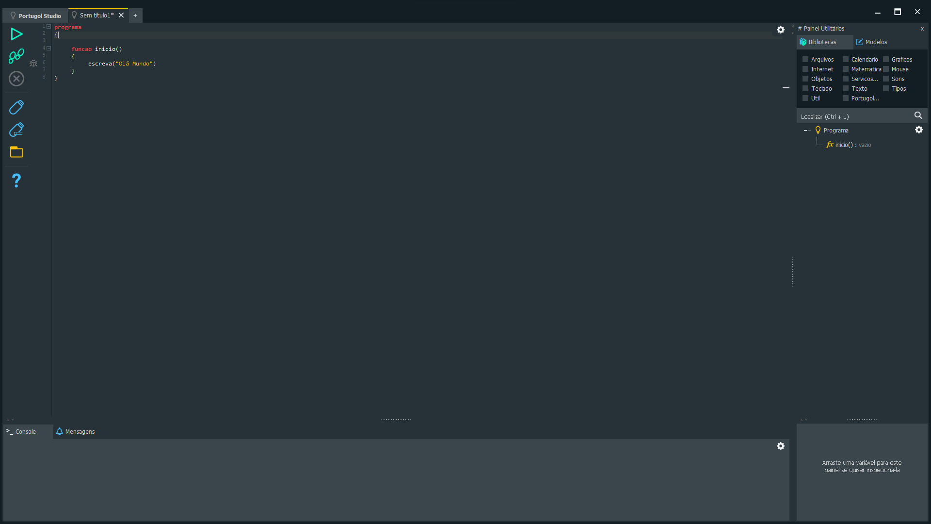
Programa
Visual G
Portugol

Slide 4
Instalação
Visualg:
https://visualg3.com.br/baixe-o-visualg-3-0-7/
Portugol:
http://lite.acad.univali.br/portugol/

Slide 5
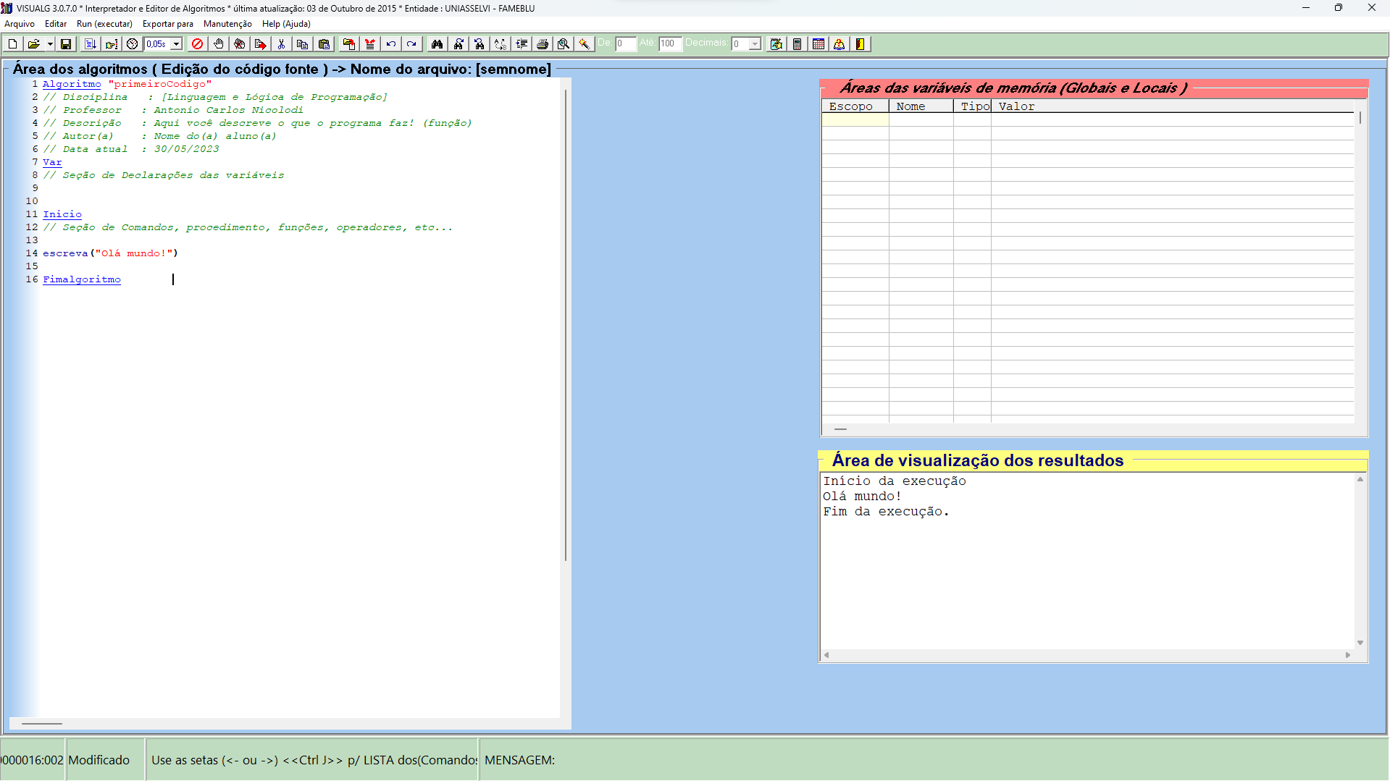
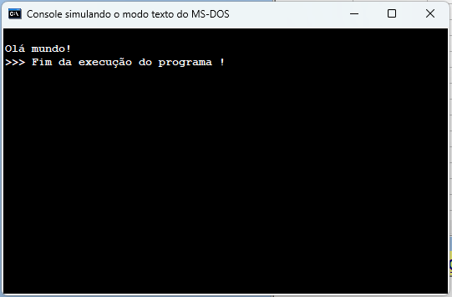
Primeiro Código

